Slide 1

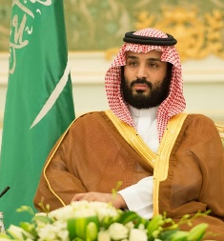
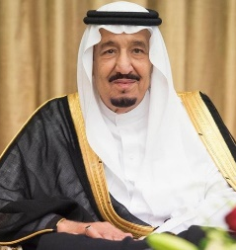
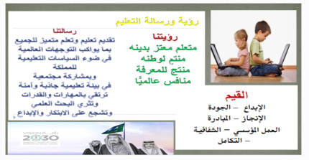


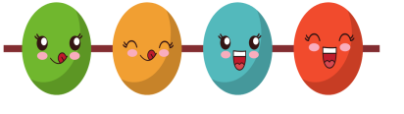





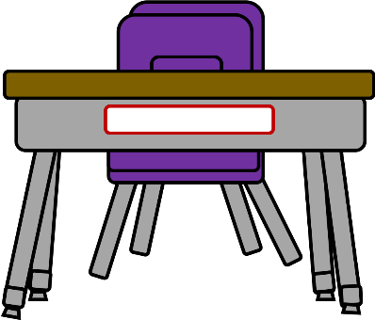

القوانين الصفية الإلكترونية

Slide 2


القوانين الصفية الإلكترونية

Slide 3

القوانين الصفية الإلكترونية

Slide 4
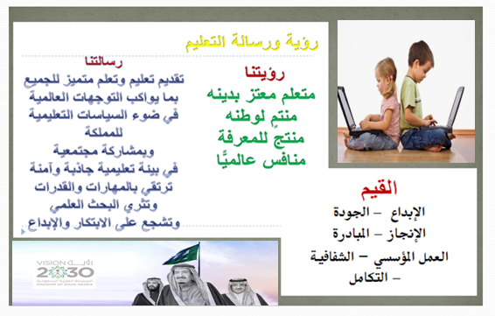
القوانين الصفية الإلكترونية

Slide 5

القوانين الصفية الإلكترونية

Slide 6

الفصل
5
جمع الأعداد المكونة من رقمين

Slide 7






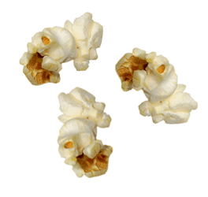
نشاط باستخدام
قالب السينما
دخول
اعداد المعلمة: أمل السنان

Slide 8






نعم
لا
اعداد المعلمة: أمل السنان

Slide 9
متى استعمل إعادة التجميع في الجمع ؟
إذا كان ناتج الآحاد
أقل من عشرة
إذا كان ناتج الآحاد
عشرة فأكثر
اعداد المعلمة: أمل السنان

Slide 10


نعم
لا
اعداد المعلمة: أمل السنان

Slide 11
إذا كان ناتج الجمع في
الآحاد أقل من عشرة
فأنا لا أعيد التجميع
صح
خطأ
اعداد المعلمة: أمل السنان

Slide 12


مسألة اليوم
70 صفحة
80 صفحة
اعداد المعلمة: أمل السنان

Slide 13
النهاية
اعداد المعلمة: أمل السنان

Slide 14
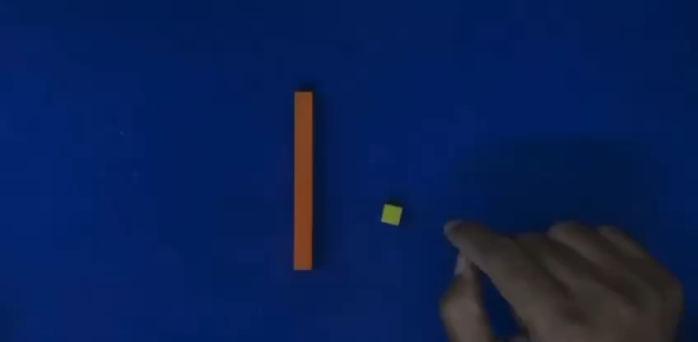

نشاهد هذا المقطع لنتعرف على درسنا

Slide 15
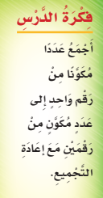

القوانين الصفية الإلكترونية
صفحة 22
التاريخ : 25/ 5 / 1444هـ
الفصل الخامس: جمع الأعداد المكونة من رقمين
الموضوع :جمع عدد من رقمين إلى عدد
من رقم واحد بإعادة التجميع
فكرة الدرس والهدف منه الهدف :
ما نوع اللام في كلمة التَّجميع ؟

Slide 16
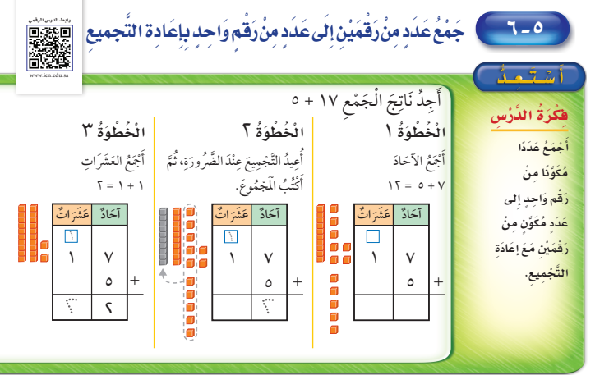
القوانين الصفية الإلكترونية

Slide 17
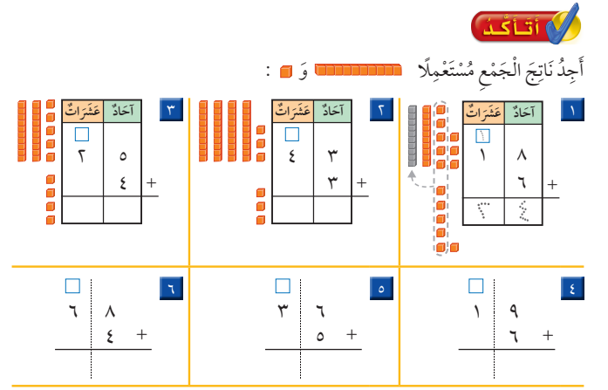
القوانين الصفية الإلكترونية

Slide 18

القوانين الصفية الإلكترونية
إذا كان ناتج جمع الآحاد 10 فأكثر
فإننا نعيد تجميع 10 آحاد إلى عشرة واحدة
نضعها على شكل رقم 1 فوق منزلة العشرات

Slide 19



القوانين الصفية الإلكترونية
نشاط
https://wordwall.net/resource/26543680

Slide 20
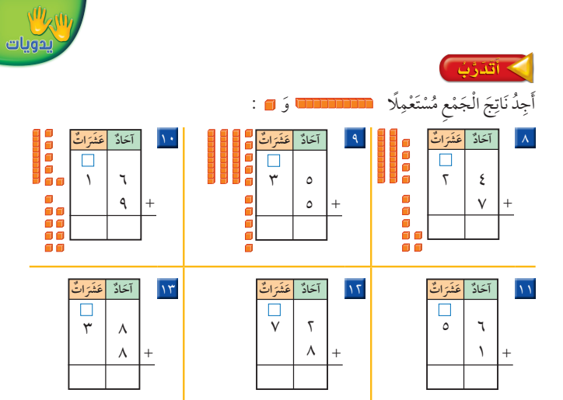
القوانين الصفية الإلكترونية

Slide 21
علمتني الرياضيات
إن الحياة جمع وطرح وقسمة
فاجمع أحبابك وأصحابك حولك
وطرح من نفسك الأنانية والبخل
وقسم حبك بالتساوي عليهم
تصبح عندئذ من السعداء
ختامًا

Slide 22
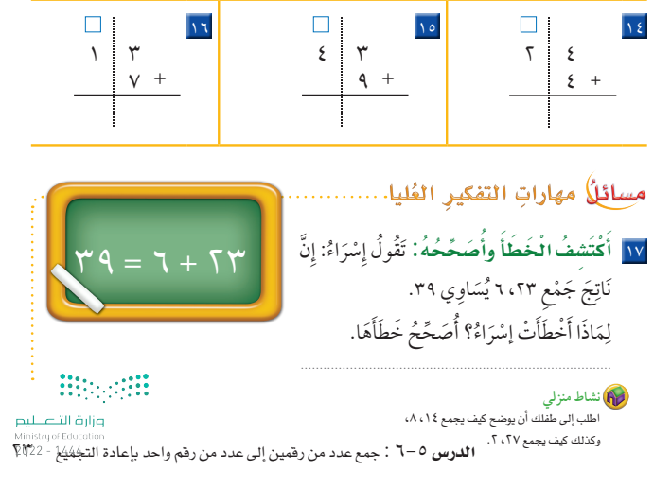
واجب

Slide 23
